Slide 1
MexTRIP Proyecto integrado I
Adrián Everardo Garza Segovia 1719315
Marlon Iván Rojas Santos 1637736
Laura Patricia Castañeda Soto 1641374

Slide 2
Objetivo
Nuestro proyecto se trata de una app que muestre los principales monumentos y/o lugares de turismo en México junto con la opción de la ruta para llegar a dicho lugar desde la ubicación del usuario.
Mostrar los lugares mas importantes de cada estado seleccionado. Nuestro propósito es fomentar el turismo dentro del país.

Slide 3

Splash Activity
Esta es la interfaz splash; la cual es como la presentacion de la app.

Slide 4
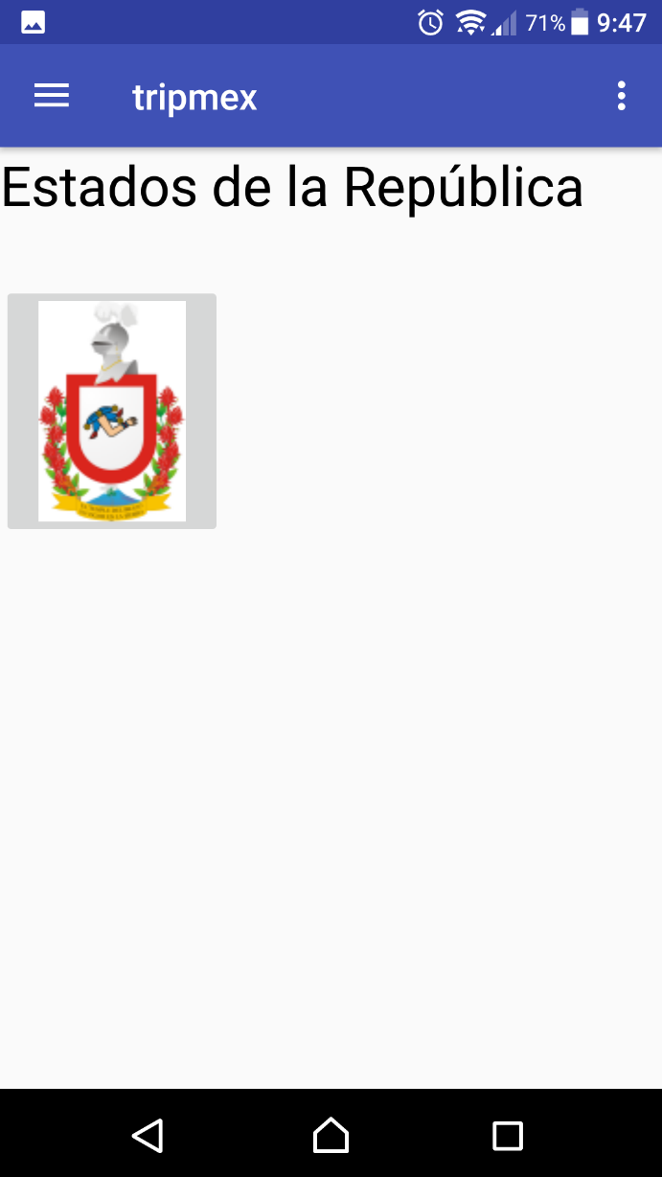
Interfaz Principal
Esta interfaz es la principal, en esta se mostraran los estados disponibles que puede seleccionar el usuario.
Colima

Slide 5
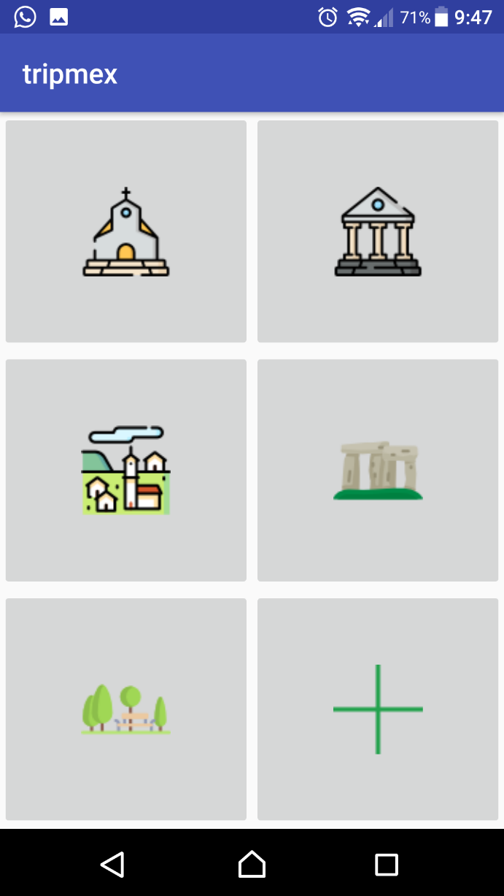
Tipos de Lugares
Esta interfaz mostrara una lista de tipos de lugares disponibles en los estados.

Slide 6
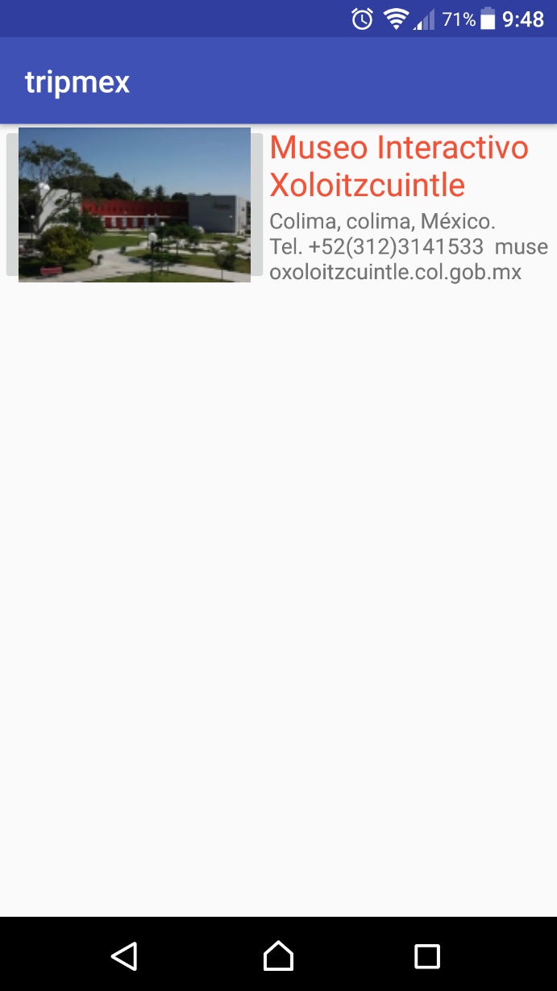
ListViEW. Lugares
Dicha interfaz mostrará una listview con los sitios mas importantes del tipo de lugar.

Slide 7
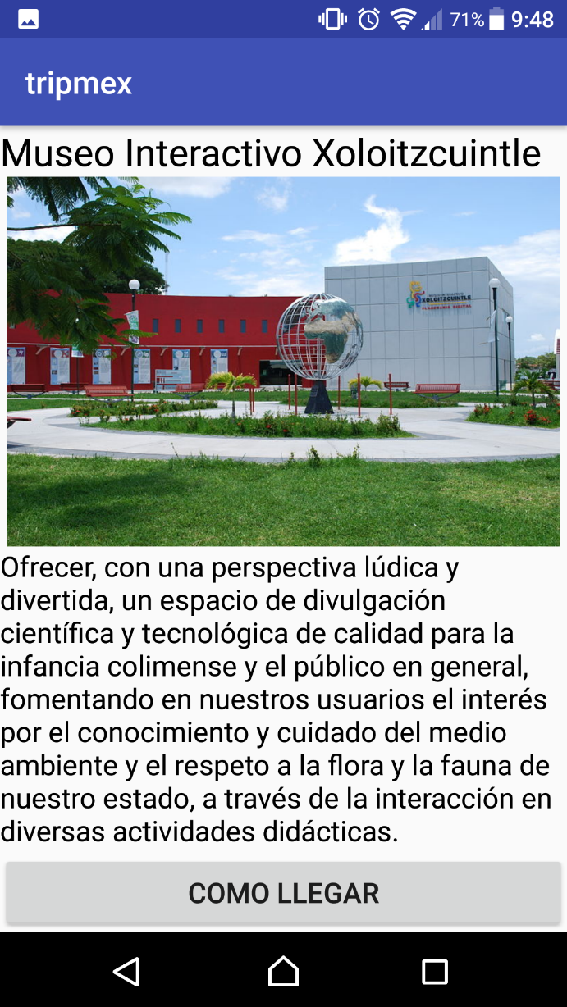
Vista del Sitio
Mostrará una vista mas completa del sitio, ademas de mas información junto con un boton que lleve a google maps

Slide 8
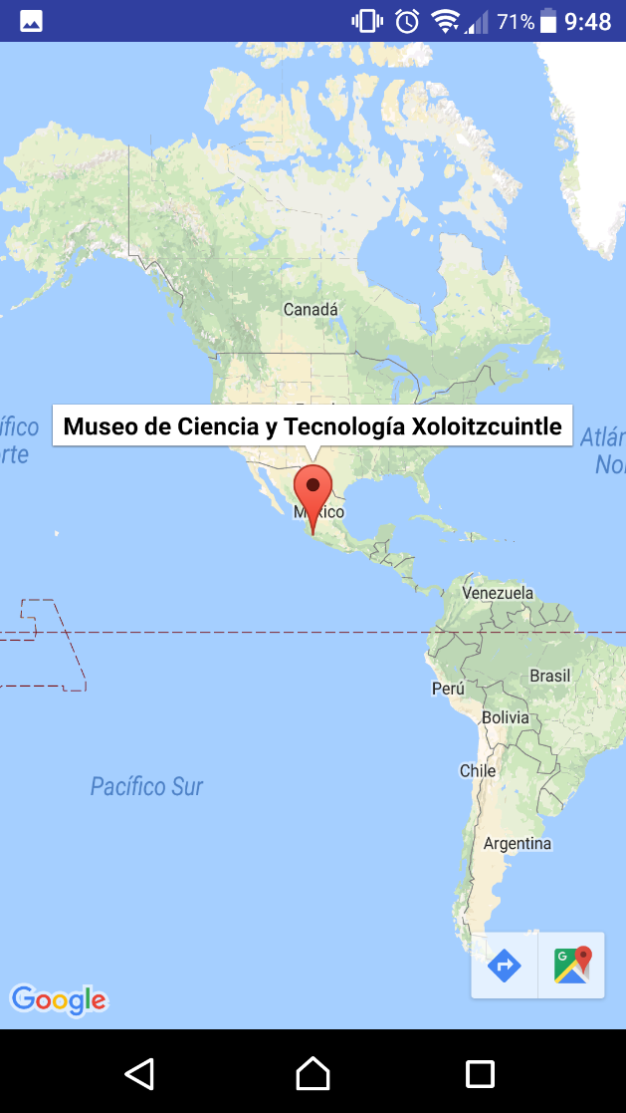
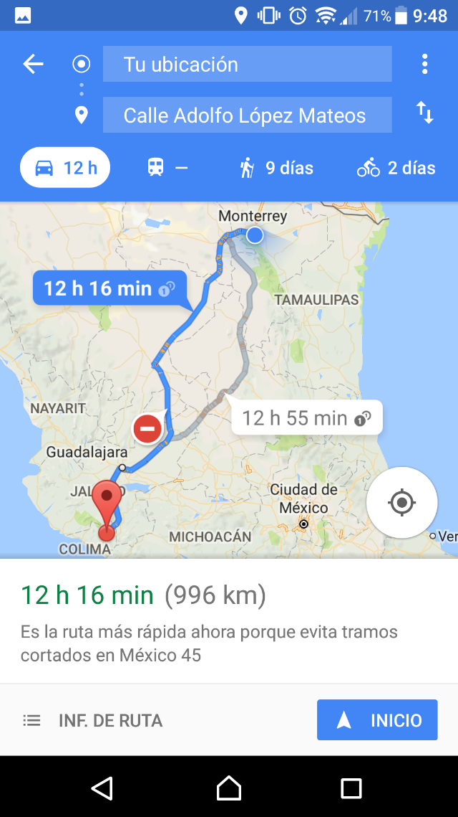
Mapa del sitio
Por ultimo, al presionar el boton de indicaciones de la interfaz anterior te llevará a google maps

